Slide 1
Techniki komunikacji
dr Artur Strzelecki

Slide 2
Komunikowanie
Słowo KOMUNIKOWANIE pochodzi od łacińskich czasowników „communico” i „communicare”, co oznacza uczynić wspólnym, połączyć, udzielić komuś wiadomości, naradzić się oraz od rzeczownika „communio” – wspólność, poczucie łączności.

Slide 3
Communication
Słowo „communication” – początkowo wejście we wspólnotę, utrzymanie z kimś stosunku, w XVI w otrzymało znaczenie szersze, zaczęło oznaczać transmisję, przekaz.
Drugie znaczenie zaczęło funkcjonować wraz z rozwojem poczty i dróg. Podwójne znaczenie tego słowa zachowało się do dziś.

Slide 4
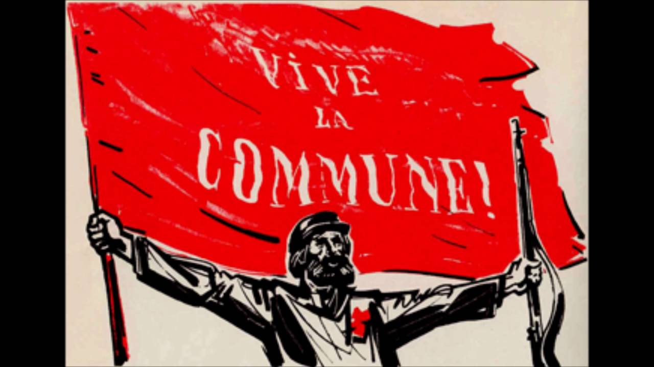

Slide 5
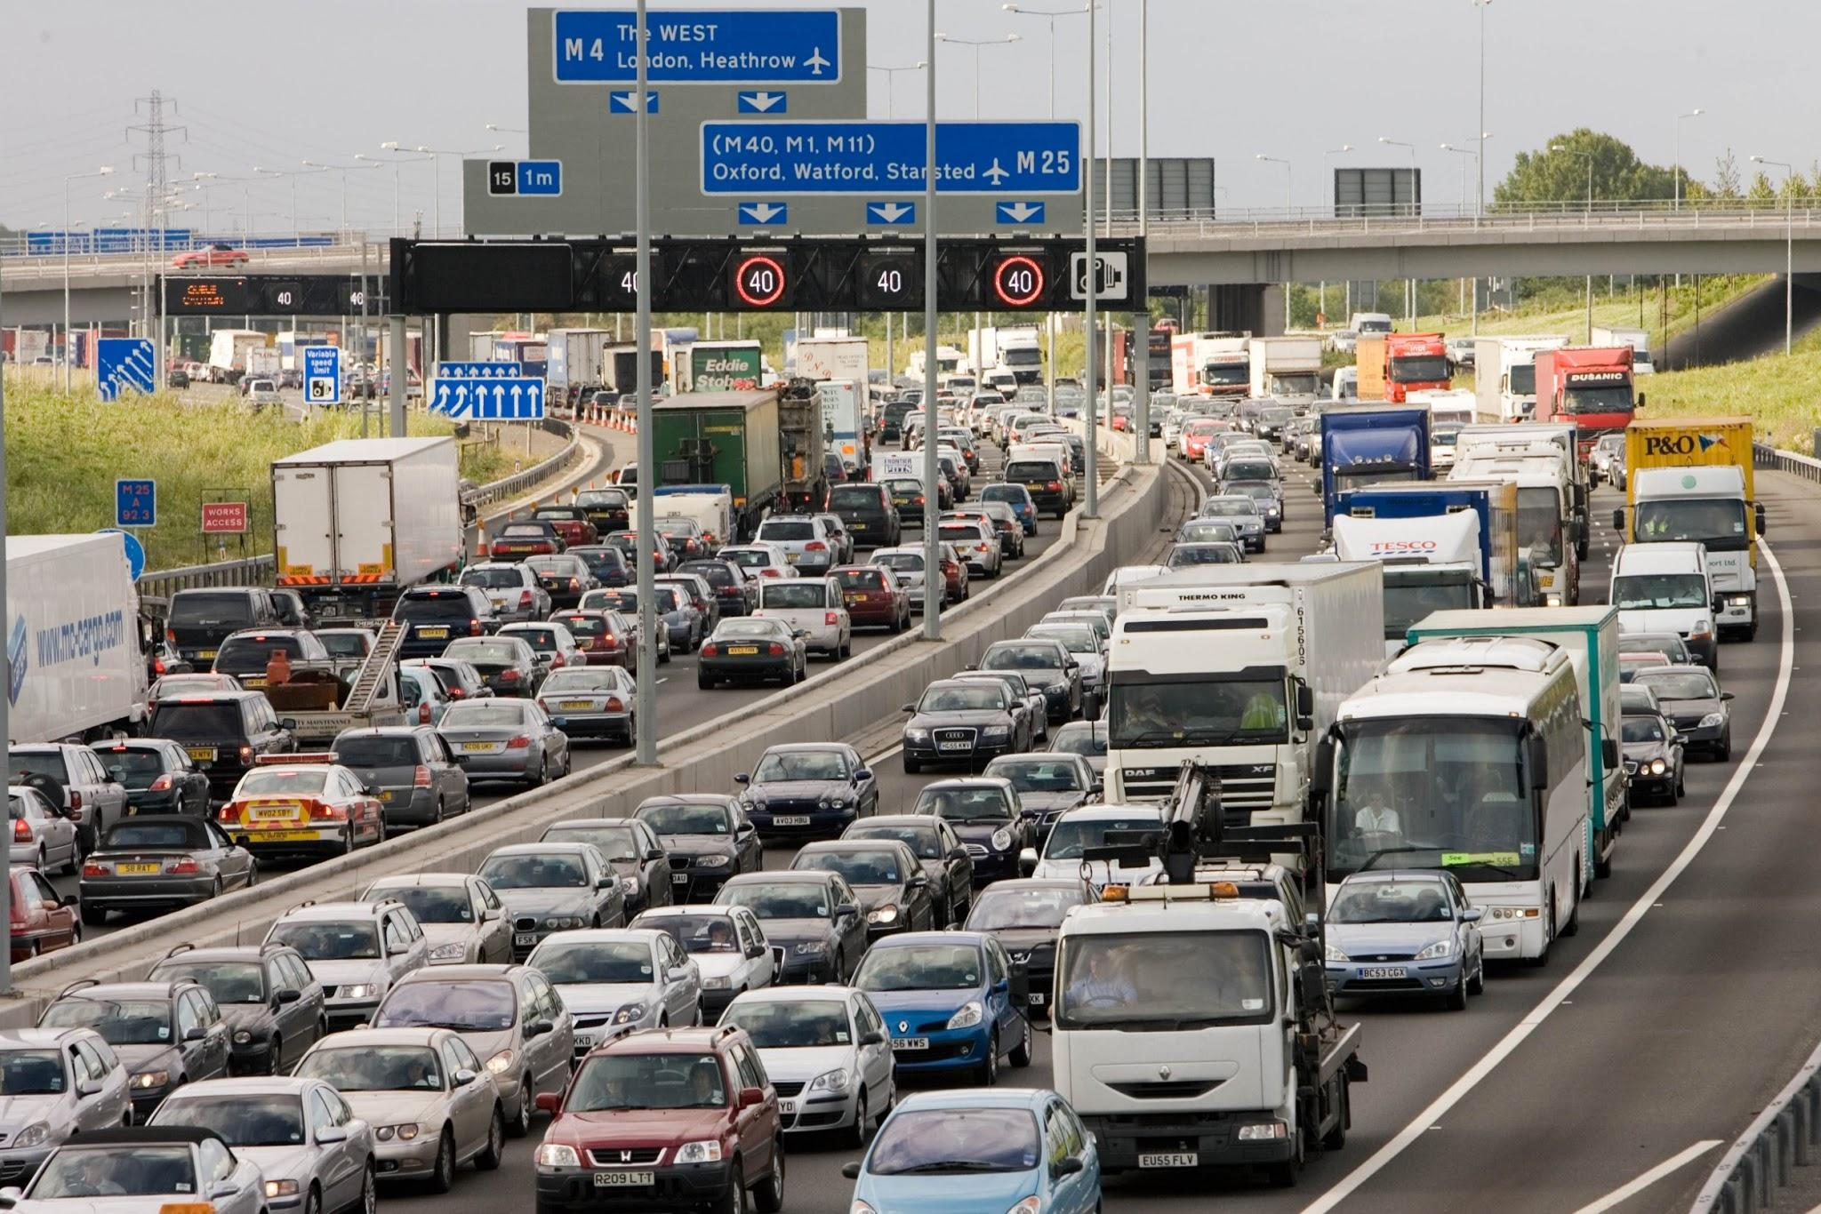

Slide 6
Komunikowanie
Akty komunikowania mają charakter społeczny- zachodzą w społeczeństwie, w różnych jego strukturach i na różnych poziomach.
Komunikowanie w szerokim znaczeniu odnosi się do całej przyrody ożywionej – świata roślin, zwierząt i ludzi itp. – oznacza transmisję informacji biologicznej.
W wąskim znaczeniu odnosi się tylko do porozumiewania się ludzi (sfera ludzka).

Slide 7
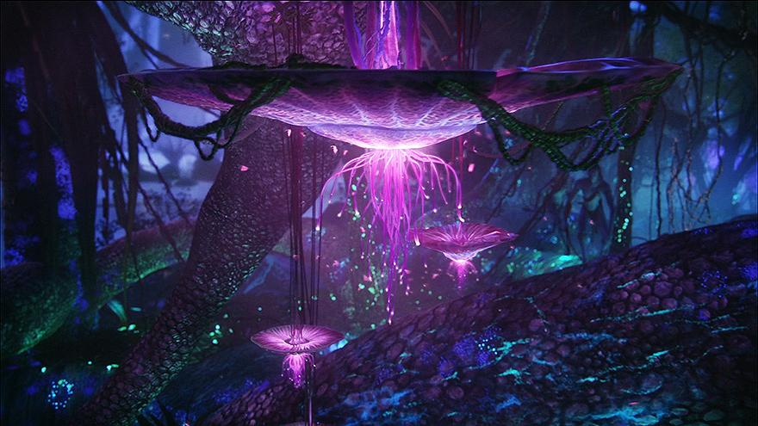

Slide 8
Komunikowanie
Komunikowanie społeczne - interakcja społeczna, w wyniku której następuje wymiana wiadomości;
innymi słowy to przekazywanie treści przez osobę A do osoby B, dzięki językom naturalnym, ale także dzięki mimice, gestom, dotykowi, ruchom, mowie ciała – komunikowanie niewerbalne.

Slide 9
Interakcja
Oddziaływanie społeczne
proste (A na B, B na A)
złożone (A na B, B na C, AB na C…)

Slide 10
Komunikowanie
Przekazywanie treści odbywa się z reguły za pośrednictwem znaków (najdoskonalszy zbiór to języki naturalne).
znaki są rzeczywistością materialną np. uśmiech, czerwone światło, plakaty, gazety.
komunikacja wymaga kodów, które także określają wzajemne relacje znaków wchodzących w ich skład.
przekazywanie/odbieranie znaków i kodów jest jedną z form aktywności znaków społecznych.

Slide 11
Komunikowanie
Komunikowanie jest procesem porozumiewania się jednostek, grup, instytucji, a jego celem jest wymiana myśli, dzielenie się wiedzą, informacjami i ideałami. Proces ten odbywa się na różnych poziomach przy użyciu zróżnicowanych środków i wywołuje określone skutki.

Slide 12
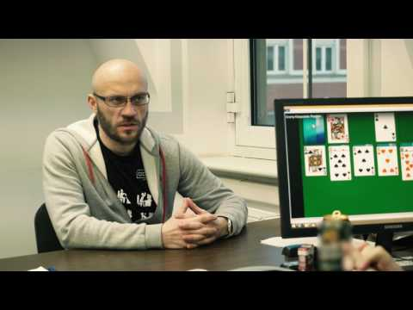

Slide 13
Elementy procesu komunikacji
Uczestnicy
Kontekst
Komunikat
Kanał komunikacyjny
Szumy komunikacyjne
Sprzężenie zwrotne

Slide 14
1. Uczestnicy
Uczestnicy – odgrywają oni role nadawców i odbiorców procesu komunikacji, proces ten może mieć charakter sformalizowany (role ściśle określone, jednoznaczne i niewymienialne), a także niesformalizowany (role jednoczesne, wymienialne np. koleżanka i córka, studentka i klientka w sklepie);
każda jednostka komunikująca się posiada własne doświadczenia, idee, uczucia, nastroje oraz świat, w którym funkcjonuje, dlatego też komunikat wysyłany i odbierany może być różnie interpretowany.

Slide 15
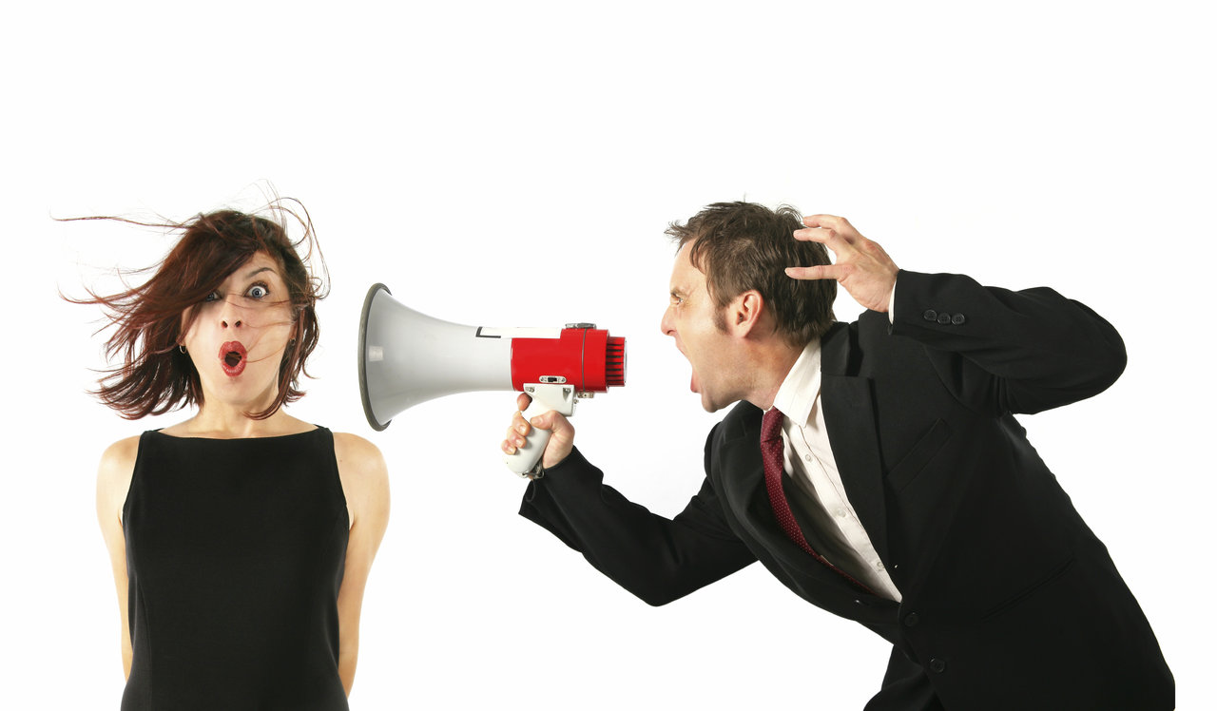

Slide 16
2. Kontekst
Kontekst – warunki w jakich odbywa się proces komunikowania;
można mówić o kilku aspektach kontekstu komunikowania (aspekt fizyczny, historyczny, psychologiczny, kulturowy)
– każdy komunikat uzależniony jest od polityki, ekonomii, kultury, a także cywilizacji.

Slide 17
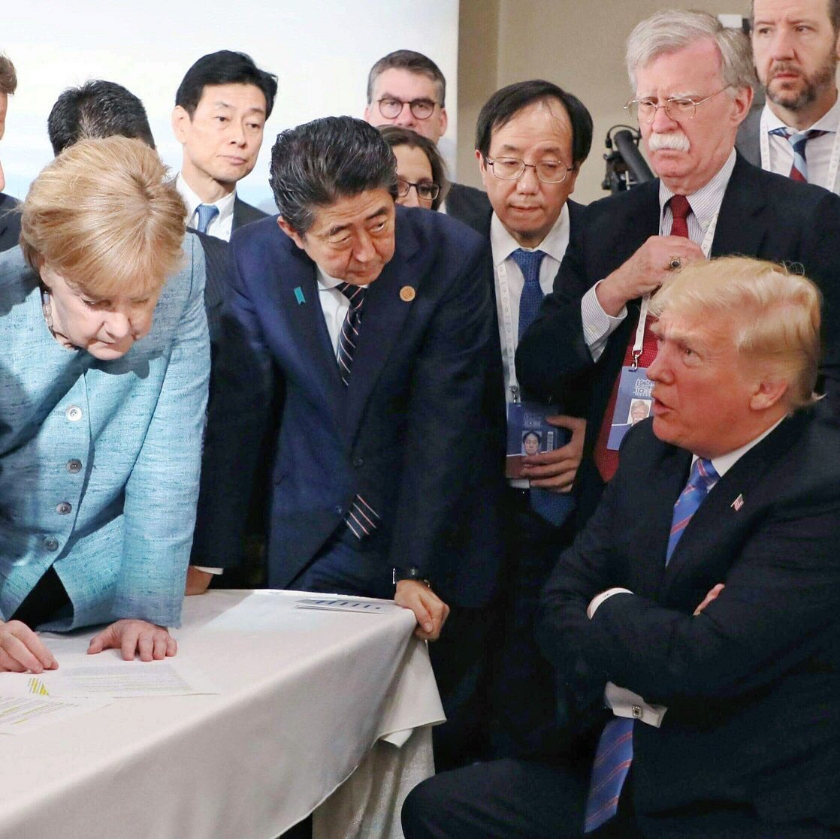

Slide 18
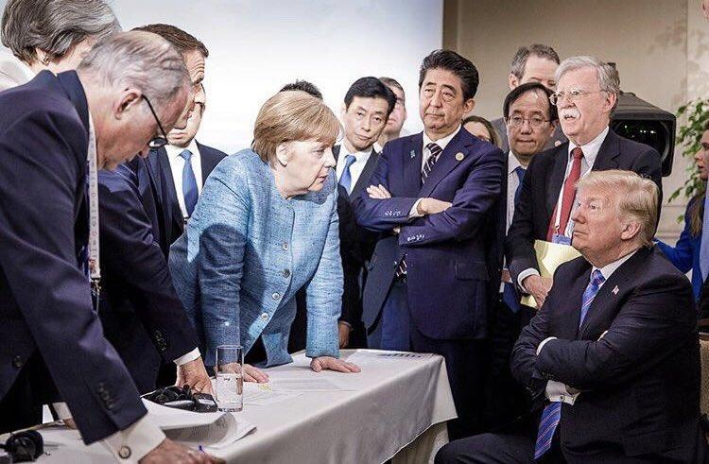

Slide 19
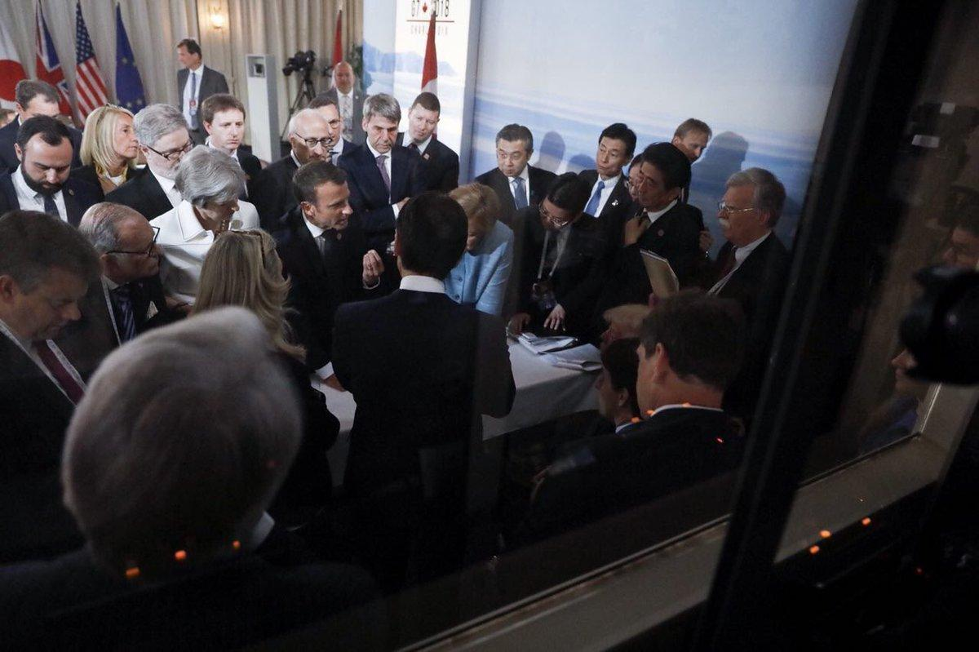

Slide 20
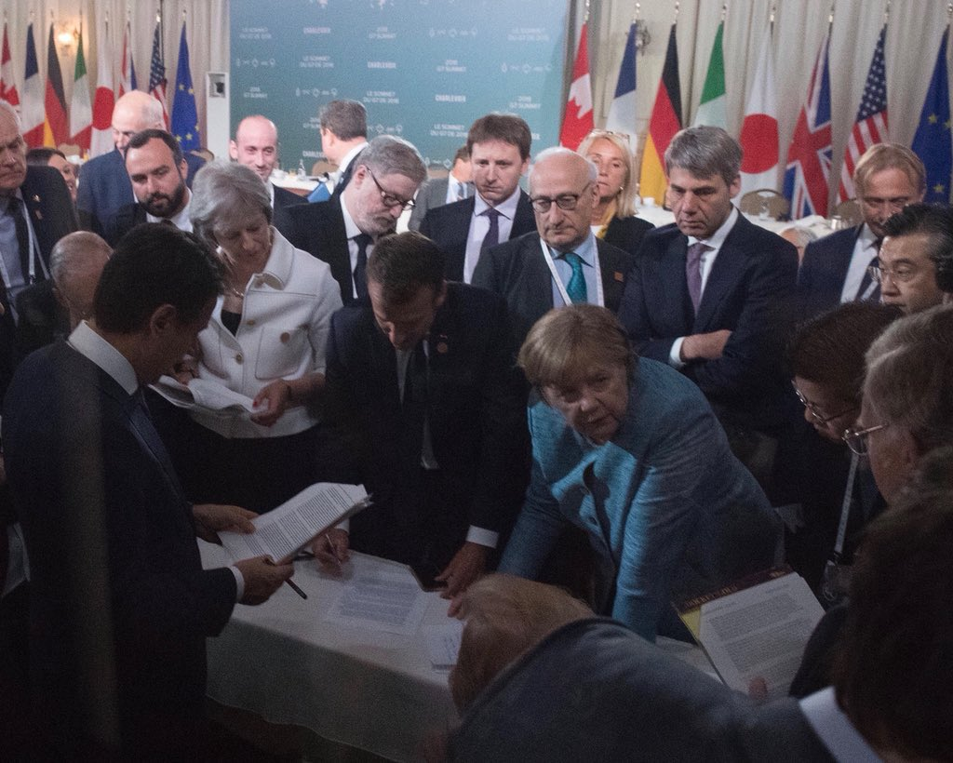

Slide 21
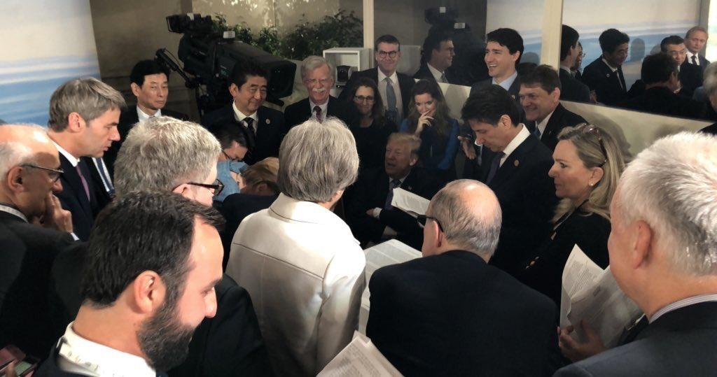

Slide 22
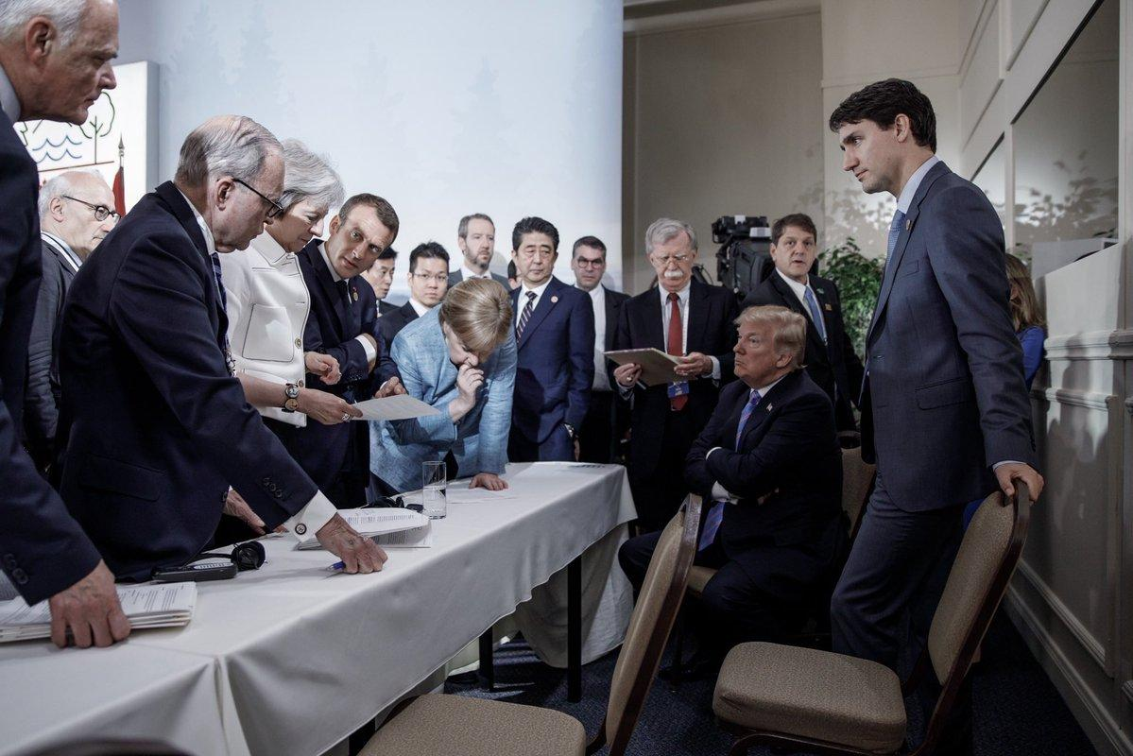

Slide 23
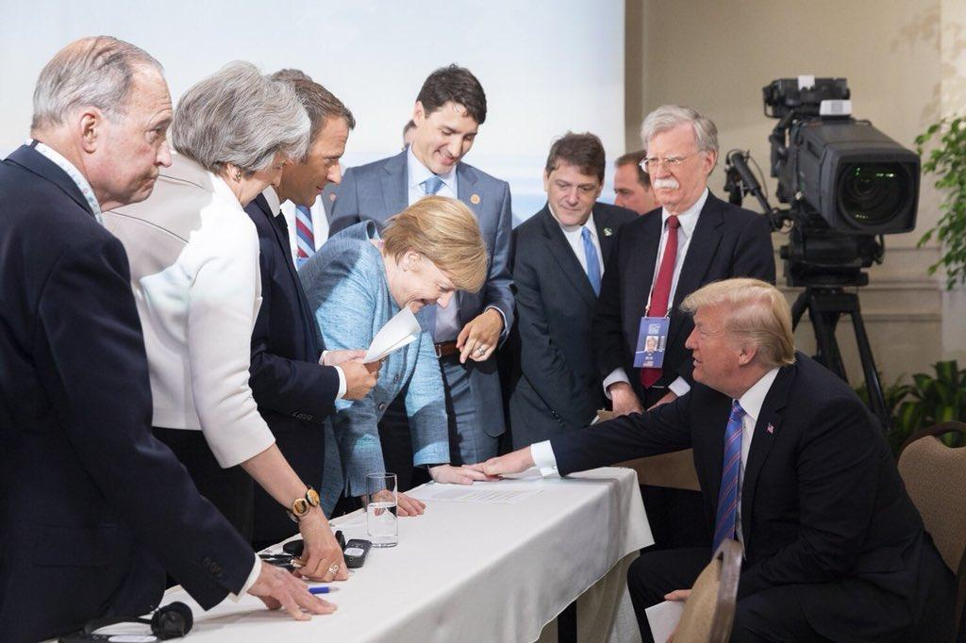

Slide 24
3. Komunikat
Komunikat – zajmuje centralne miejsce w procesie komunikacji między jego nadawcą a odbiorcą, nazywany jest też przekazem komunikacyjnym;
jest to kompleksowa struktura, na którą składają się znaczenia, symbole, kodowanie i dekodowanie, forma i organizacja tego komunikatu;

Slide 26
3. Komunikat
Znaczenia – czyste idee i uczucia istniejące w ludzkich umysłach przekładane na znaczenia, które muszą być dzielone z pozostałymi uczestnikami procesu.
Symbol – zarówno słowo, gest i mimika.
Kodowanie/dekodowanie – proces transformowania idei, uczuć w symbol oraz odkodowywanie tych idei, uczuć w określone symbole – są to procesy bezwiedne.

Slide 27
4. Kanał komunikacyjny
Kanał komunikacyjny – droga przekazu i środki transportu, za pomocą których przekaz pokonuje drogę od nadawcy do odbiorcy;
w komunikowaniu bezpośrednim używa się wszystkich pięciu kanałów sensorycznych( tj. wzroku, słuchu, smaku, dotyku, węchu);
w komunikowaniu pośrednim kanały są zredukowane do wzroku i słuchu.

Slide 28
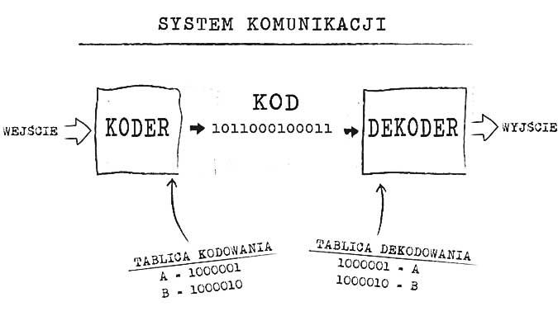

Slide 29
5. Szumy komunikacyjne
Szumy komunikacyjne – źródła zakłóceń, mogą mieć charakter zewnętrzny, wewnętrzny i semantyczny;
każdy szum może blokować proces komunikacji na poziomie dekodowania:

Slide 31
5. Szumy komunikacyjne
szum zewnętrzny – np. nieodpowiednia temperatura, niewygodne krzesła
szum wewnętrzny – uczucia i predyspozycje społecznie uczestników komunikacji, np. ból głowy, zęba, uczucie sympatii itp.
szum semantyczny – konsekwencja zamierzonego lub niezamierzonego użycia przez nadawcę znaczenia, które blokuje precyzyjne odkodowanie informacji.

Slide 32
6. Sprzężenie zwrotne
Sprzężenie zwrotne – reakcja odbiorcy na komunikat po jego odkodowaniu, mówi nam czy przekaz został usłyszany, zobaczony i zrozumiany;
typy sprzężenia zwrotnego: np. bezpośrednie, natychmiastowe, pośrednie, opóźnione.

Slide 33
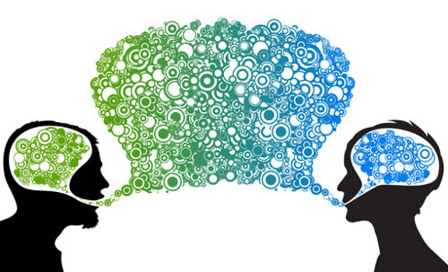

Slide 34
